Slide 1
Capacitación Testigos de Mesa
Elecciones 13 de marzo de 2022

Slide 2
Contenido
Introducción Y Generalidades
Actores del Proceso Electoral
DIA D (PASO A PASO)
Video URIEL
PREGUNTAS

Slide 3
Introducción Y Generalidades
Llevar en fisíco cédula de ciudadania
Portar el carnet E15 de manera virtual y llevarlo visible al puesto de votación
Llevar consigo, los formatos impresos de reclamaciónes
Mantener contacto permanente con los coordinadores de cada Circunscripción
Ser cumplido con el horario de llegada 7:00AM
Respetar a los demás actores del proceso y testigos de otras agrupaciones políticas

Slide 4
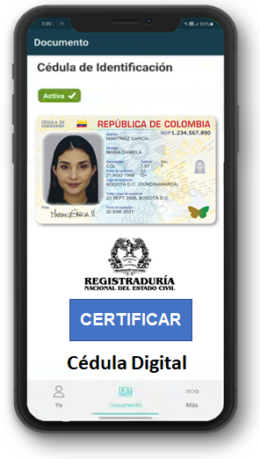
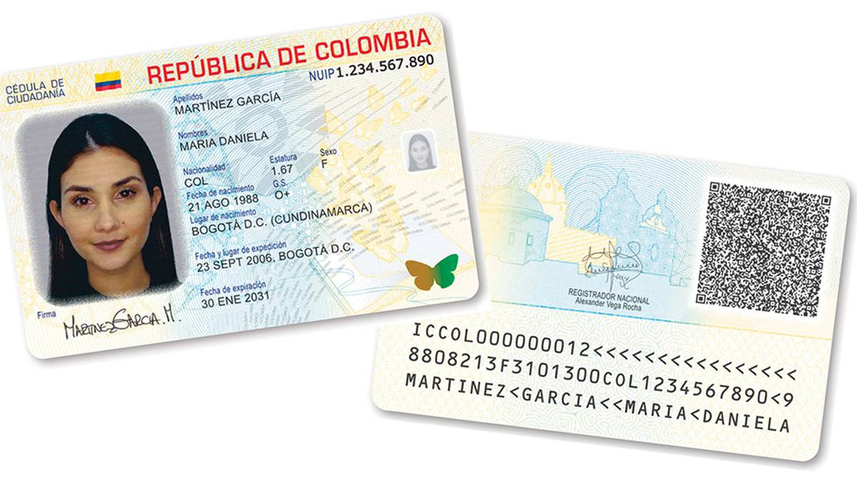
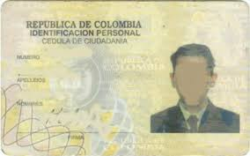
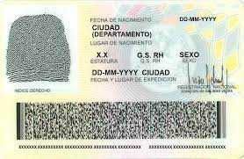
DOCUMENTOS VÁLIDOS PARA VOTAR

Slide 5
Actores del Proceso Electoral

Slide 6
ACTORES DEL PROCESO ELECTORAL
OBSERVADORES ELECTORALES
PRENSA
JURADOS DE VOTACIÓN
TESTIGOS ELECTORALES
FUNCIONARIOS DE LA RNEC
MESA DE JUSTICIA
CIUDADANOS ELECTORES
FUERZA PÚBLICA

Slide 7
Atienden el proceso de votación y realizan los escrutinios.
Organización, logística, apoyo y coordinación general del evento electoral.
Podrán permanecer en los puestos de votación durante toda la jornada electoral.
JURADOS DE VOTACIÓN
FUNCIONARIOS REGISTRADURÍA
OBSERVADORES ELECTORALES
PRENSA

Slide 8
ORGANISMOS JUDICIALES Y DE CONTROL
Esta integrada por funcionarios del Ministerio Público y la Fiscalía General de la Nación que podrán ingresar a los diferentes puestos de votación y recibir denuncias o quejas por parte de los diferentes actores del proceso.
Portarán el carné que los identifique plenamente.
MESA DE JUSTICIA

Slide 9
Testigos de Mesa
Elecciones del 13 de marzo de 2022

Slide 10
¿Qué es el testigo de Mesa?
Son veedores del proceso electoral y representan a las agrupaciones políticas que inscribieron candidatos y quienes durante los comicios ejercerán una función pública transitoria, podrán formular reclamaciones y solicitar la intervención de las autoridades
Los testigos electorales sólo podrán acreditarse a través de la correspondiente credencial expedida por la Registraduría Nacional del Estado Civil

Slide 11
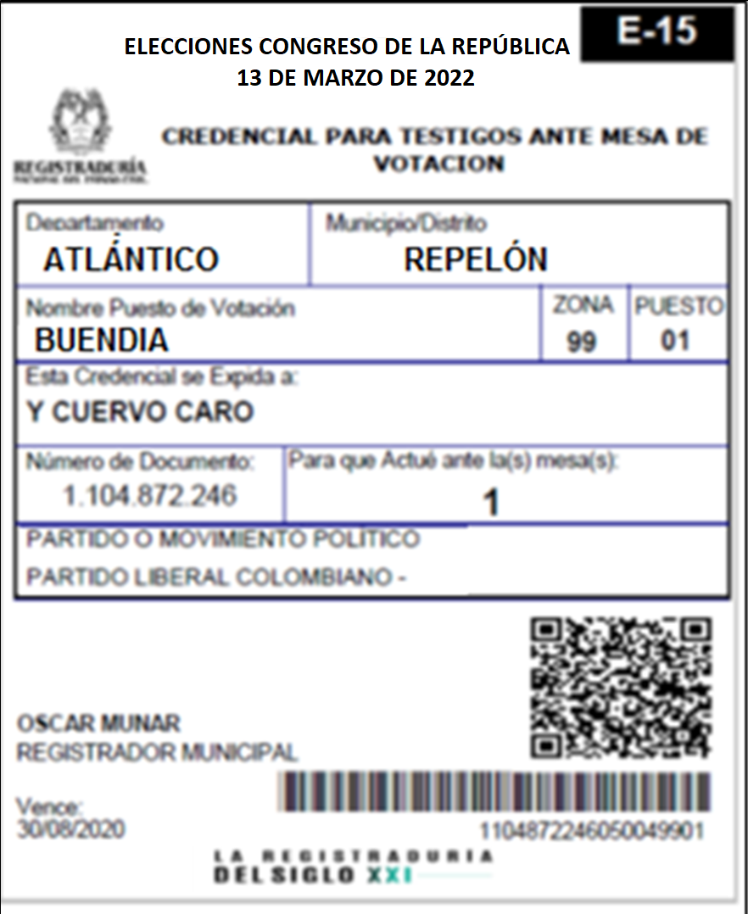
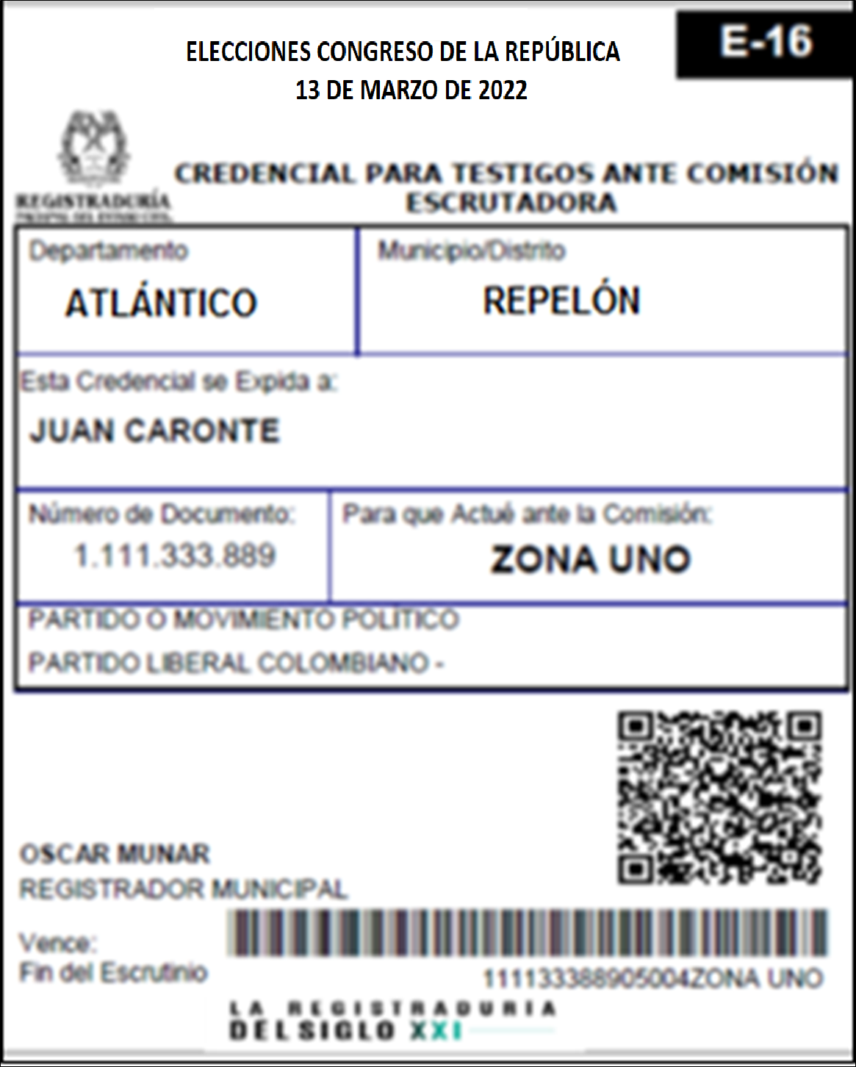
TESTIGOS ELECTORALES
Representantes de las agrupaciones políticas y promotores del voto en blanco
E-16
CREDENCIAL E- 16
ANTE LAS COMISIONES ESCRUTADORAS
DIGITAL
CREDENCIAL E- 15
ANTE LOS JURADOS DE VOTACIÓN

Slide 12
Paso a Paso Dia D

Slide 13
De 7:00 am a 8:00am
Presentarse ante los delegados de la Registraduria Nacional en el puesto de Votación
Verificar el lugar de la mesa asignada y presentarse ante los Jurados de la mesa
Verificar que en la isntalación de la mesa esten 6 jurados – minimo 4
Verificar que la urna este completamente vacia y las tarjetas electorales en perfecto estado
Verificar que el kit de mesa haya sido abierto en compañía de minimo 2 jurados de votación pero la instalación y funcionamiento minimo 4

Slide 14
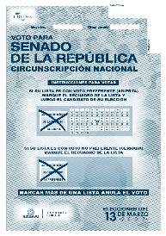
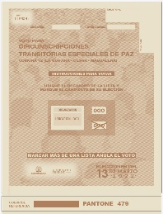
¿Cuántas tarjetas se entregaran al ciudadano?
CITREP, si la hay
Cámara Territorial o Cámara Indígena o Cámara Afro
consulta 1 o consulta 2 o consulta 3
Senado Nacional o Senado Indígena
Total para entregar de Senado: 1 tarjeta
Total para entregar de Cámara: 1 tarjeta
Total para entregar de CITREP: 1 tarjeta
Total para entregar de consultas, si el ciudadano la solicita: 1 tarjeta
Máximo de tarjetas por ciudadano: 4 tarjetas

Slide 15
De 8:00am a 4:00pm
Permanece en la mesa de votación a una distancia que te permita verificar el proceso electoral sin interferir la labor de los jurados.
En caso de dudas de los electores puedes dirigirlos a la mesa de justicia o ante un delegado de la Registraduria.
Observar que los votantes acudan libremente y ejerzcan su derecho al voto en secreto
Comprobar que las tarjetas electorales no sean sustraidas de la mesa de votación.

Slide 16
De 4:00pm en adelante
Despues del cierre de la mesa, verificar que las tarjetas electorales no usadas, así como los certificados electorales sean destruidas y depositadas en bolsas negras selladas.
Presenciar la apertura de la urna, la nivelación de la mesa (que exista el mismo numero de votos y electores registrados)
Existirá una urna para cada corporación y consultas
Verificar que el diligenciamiento del E14 sea correcto y en caso de pedir reconteo se deje constancia en el mismo formato
Verificar que los datos en las tres colillas del E14 sean los mismos (Trasmisión, delegados, Claveros)

Slide 17
De 4:00pm en adelante
Tomar fotografías de los E14
Verificar el empaque de los votos y el contenido del sobre de claveros
Se podrá acompañar el transporte de los pliegos electorales a Corferias – Registraduría Delegada, Auxiliar, Municipal.

Slide 18
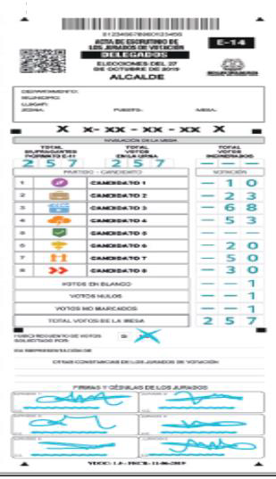
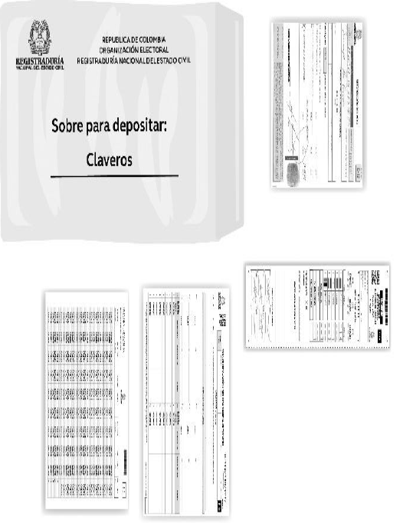
PASO A PASO TESTIGOS ELECTORALES DE MESA
Al final del día debe haber:
Formulario E-14.
Formulario E-10.
Formulario E-11.
Formularios E-12.
Reclamaciones de los testigos electorales, si las hay.

Slide 19
Formulario E10
Son las personas habilitadas por mesa de votación y los jurados diligencian los ciudadanos que se acercaron al mismo. (Resaltando el numero de cc si aparece en el listado)

Slide 20
Formulario E-11
Instalación de la Mesa
Listado de Sufragantes
OJO NOVEDAD!

Slide 21
Novedades de este proceso electoral
La novedad esque cada ciudadano deberá diligenciar el formato E11 con Nombre Firma y Huella como aparece a continuación, con el fin de evitar la suplatación de identidad.

Slide 22
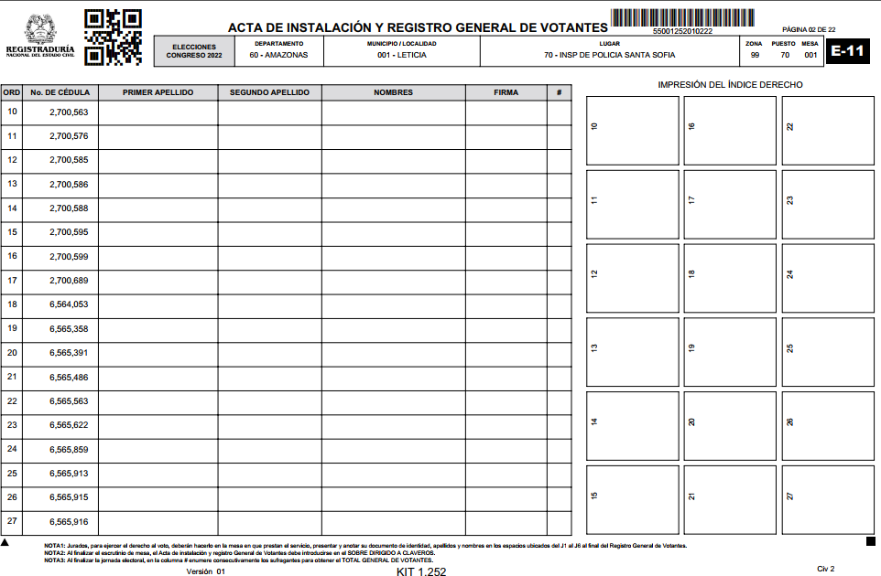
DESARROLLO
DE LA JORNADA
Registrar al ciudadano en la página y orden en el Formulario E-11.
Este número debe ser el mismo en el cual se registró y firmó el ciudadano.
Asbdjsajh
Beltrán Caro María José

Slide 23
Formulario E12
Formulario E12 es el formato que autoriza a ciudadanos que cumplan las excepciones establecidad para ejercer su derecho al voto fuera de la circunscripción en la cual regularmente votan. Generalmente son funcionarios de la Registraduriía y de los entes de control.
Sin embargo, a estos ciudadanos solo se les podrá entregar la tarjeta electoral de Senado de la República y una tarjeta de alguna consulta.

Slide 24
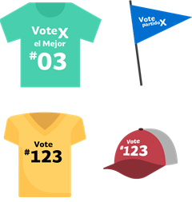
PROHIBICIONES
Bla-bla-bla
Obstaculizar la labor de los jurados de votación en el ejercicio de sus funciones.
Actuar como guía electoral o realizar orientaciones a los ciudadanos.
Hacer campaña electoral a favor de agrupaciones políticas o portar indumentarias o distintivos que los identifiquen con estos.

Slide 25
ACOMPAÑANTE PARA VOTAR - Ley 163 de 1994 – Artículo 16
TARJETA BRAILLE
Los ciudadanos que padezcan limitaciones y dolencias físicas que les impidan valerse por sí mismos o quienes padezcan problemas avanzados de la visión, podrán ejercer el derecho al sufragio "acompañados" hasta el interior del cubículo de votación.

